Slide 1


7.Hafta Dengeli Arama Ağaçları
(Red - Black Tree)
Kırmızı-siyah ağaçlar
Kırmızı-siyah ağacın yüksekliği
Rotation / Dönme
Insertion / araya yerleştirme

Slide 2
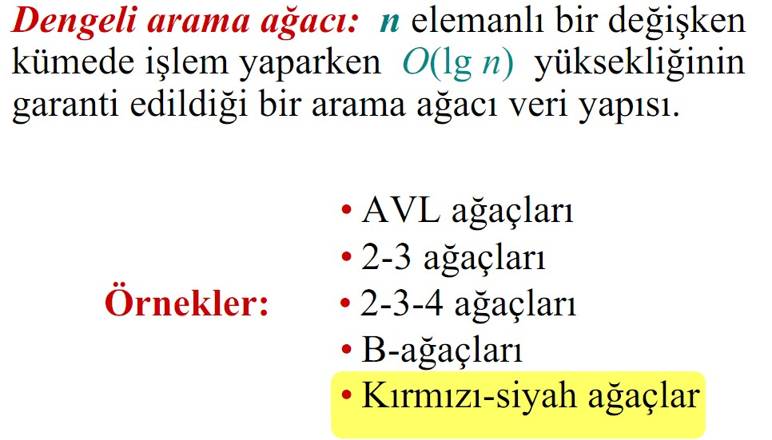
Dengeli arama ağaçları

Slide 3
Red - Black Tree
 Kırmızı-siyah ağaç bilgisayar biliminde bir çeşit kendini-dengeleyen ikili arama ağacı veri yapısıdır.
 Orijinali ilk olarak 1972 yılında yapıyı "simetrik ikili B-ağaçları" olarak adlandıran Rudolf Bayer tarafından bulunmuştur. Bugünkü ismini 1978 yılında Leo J. Guibas ve Robert Sedgewick tarafından yayımlanan bir
makaleyle almıştır.
 Karmaşık ancak çalışma süresi en kötü durumda bile iyi ve pratikte verimlidir: O(log n) (n ağaçtaki eleman sayısını gösterir) zamanda arama, ekleme ve çıkarma işlemleri yapabilir.
 Bir kırmızı-siyah ağaç, bilgisayar biliminde karşılaştırılabilir veri
parçalarını (sayılar gibi) organize etmek için kullanılabilen özel bir ikili ağaç türüdür.

Slide 4
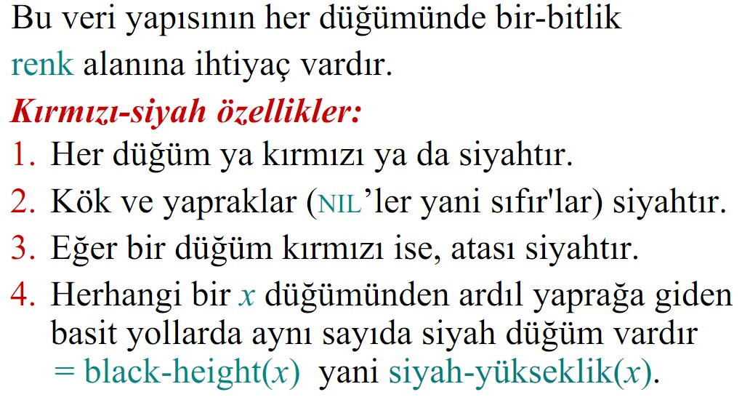
Red - Black Tree

Slide 5
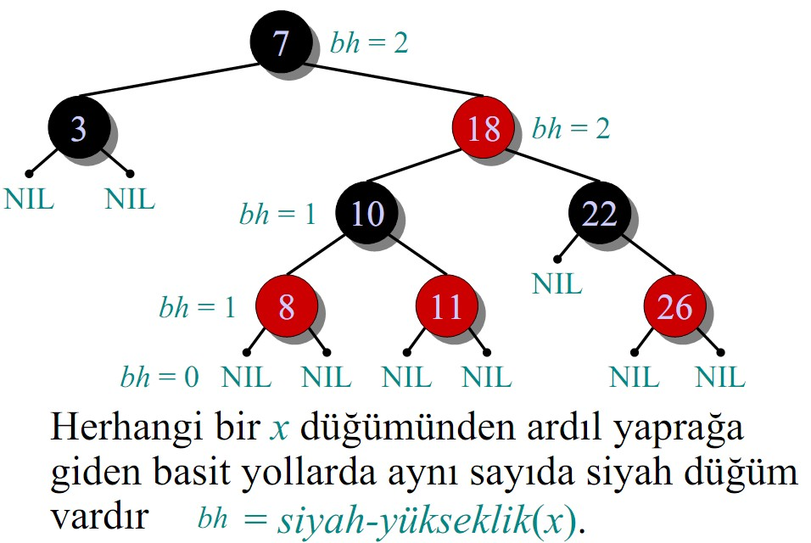
Bir kırmızı-siyah ağaç örneği

Slide 6
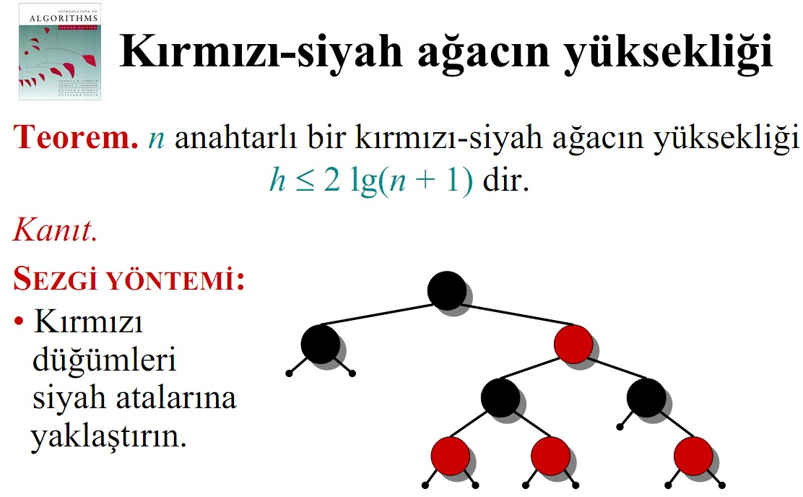
Height of a red-black tree

Slide 7
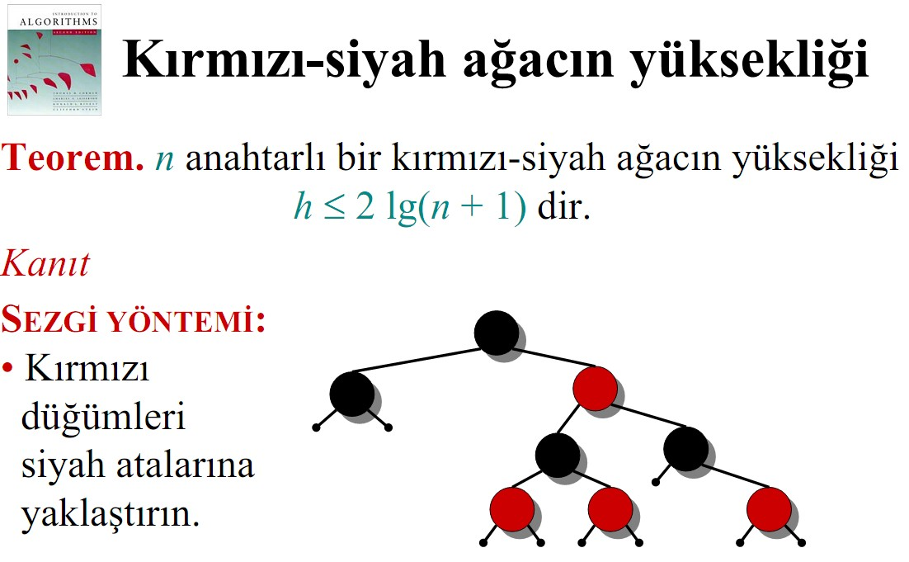

Height of a red-black tree
 Teorem:
 Red-Black ağaçların yüksekliği :
 İspat:
 Sezgi Yöntemi: Kırmızı düğümleri siyah atalarına yaklaştırın.

Slide 8
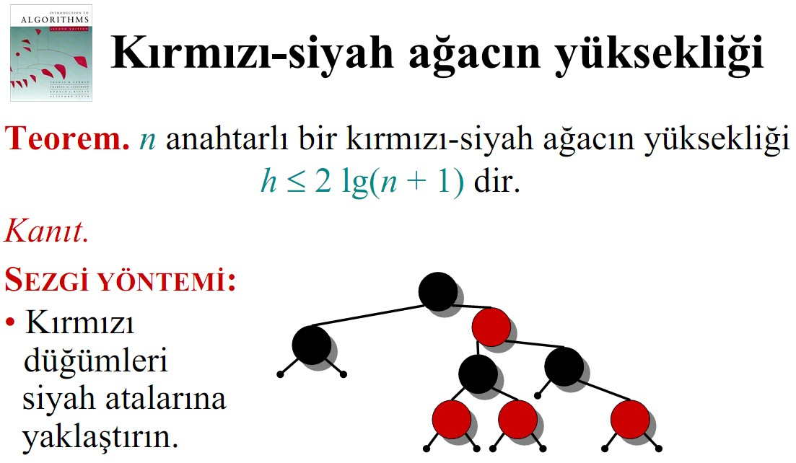
Height of a red-black tree
 Teorem:
 Red-Black ağaçların yüksekliği :
 İspat:
 Sezgi Yöntemi: Kırmızı düğümleri siyah atalarına yaklaştırın.

Slide 9
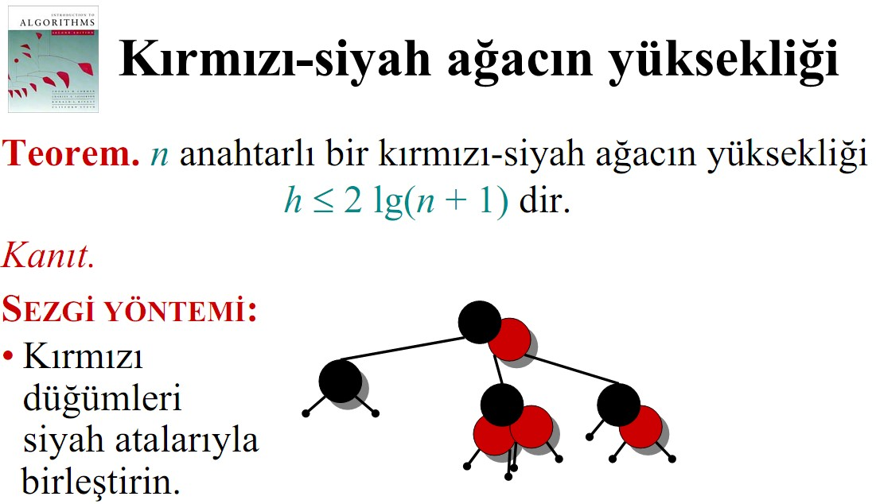
Height of a red-black tree
 Teorem:
 Red-Black ağaçların yüksekliği :
 İspat:
 Sezgi Yöntemi: Kırmızı düğümleri siyah atalarına yaklaştırın.

Slide 10
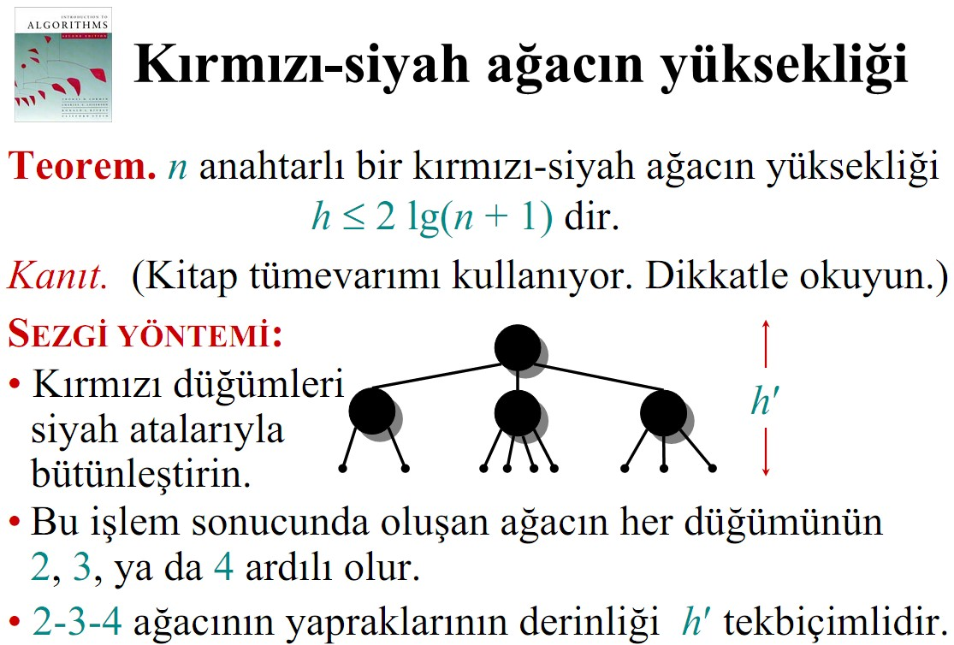
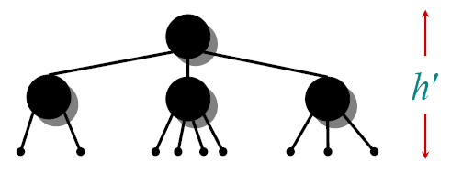
Height of a red-black tree
 Teorem:
 Red-Black ağaçların yüksekliği :
 İspat:
 Sezgi Yöntemi: Kırmızı düğümleri siyah atalarına yaklaştırın.
 Bu işlem her biri 2,3,4 çocuğa sahip bir ağaç üretir.2-3-4 tree
yaprakların uniform yüksekliğine (h’ ) sahiptir.

Slide 11
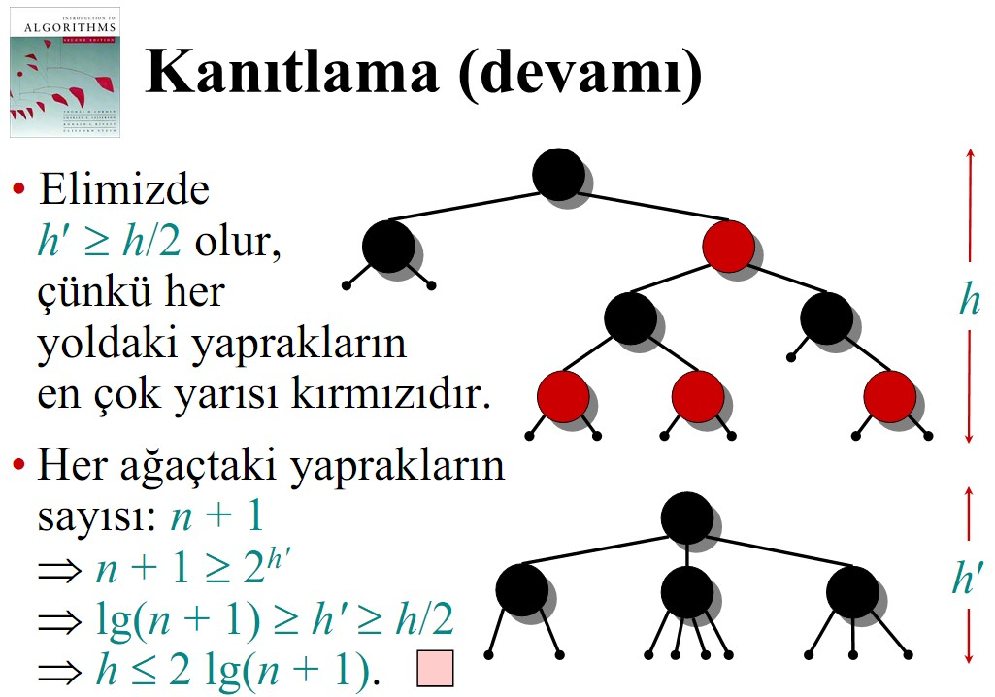
Height of a red-black tree

Slide 12
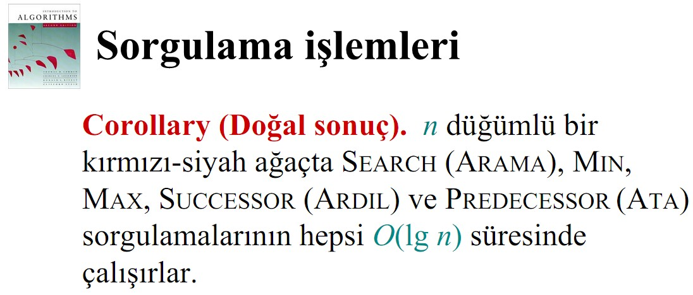
Sorgulama işlemleri

Slide 13
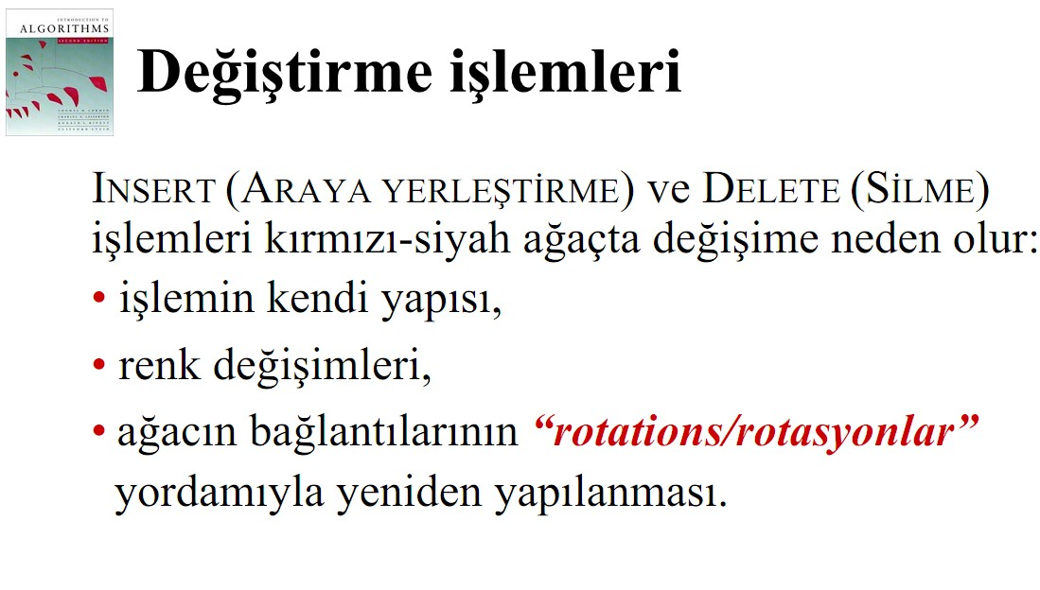
 INSERT (araya yerleştirme) ve DELETE (silme)
işlemleri kırmızı-siyah ağaçta değişime neden olur:
 işlemin kendi yapısı,
 renk değişimleri,
 ağacın bağlantılarının “rotations/rotasyonlar”
yordamıyla yeniden yapılanması.

Slide 14
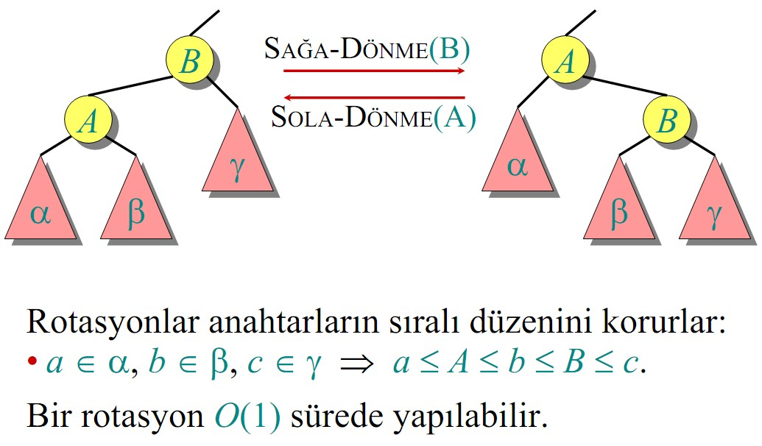
Rotasyonlar / Dönmeler

Slide 15
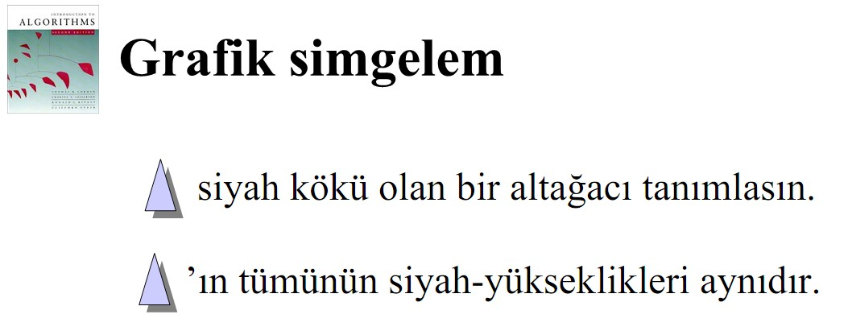

Slide 16
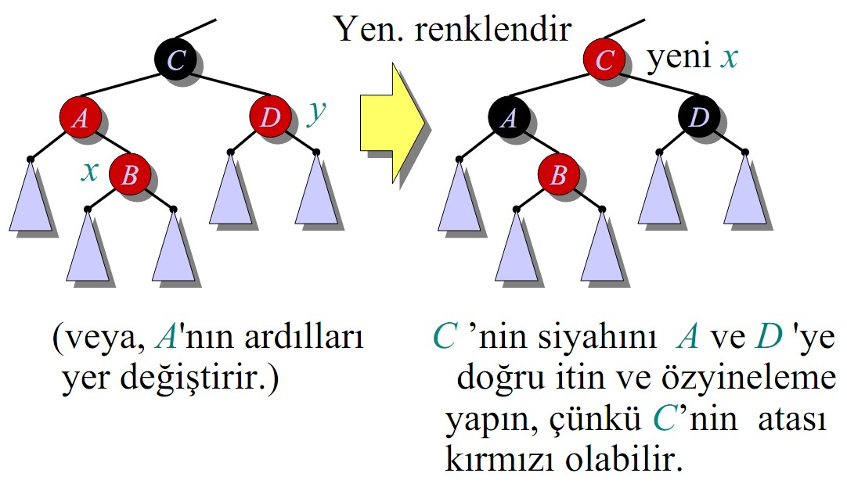
Durum 1:
 Özellik 3 bozuldu. Kırmızı düğümün çocukları siyah olmak zorunda. C düğümünün çocuklarının ikisi de kırmızı olduğundan döndürme işlemi yapılmadan yeniden renklendirilecek. C kırmızı ve çocukları siyah. (Eğer C kök olsaydı o da siyah olacaktı)

Slide 17
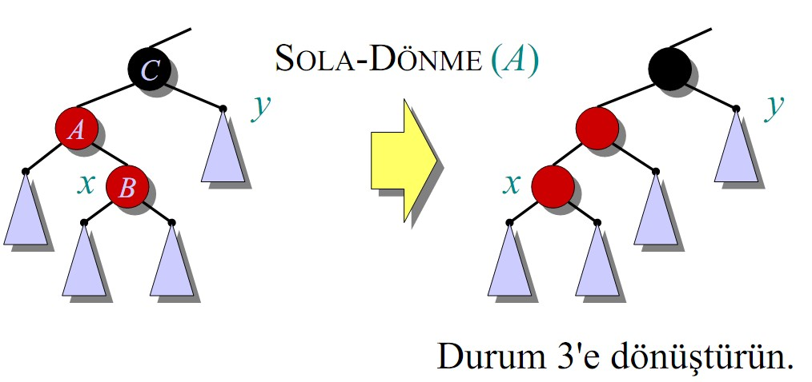
Durum 2:
 Ağaçta siyah düğümlerin sayısı bozulduysa (bh) veya C’nin bir siyah bir kırımızı çocuğu var ise döndürme
işlemi gerçekleştirilecek. Yeni dönüşüm Durum 3 ‘ü
meydana getirir.

Slide 18
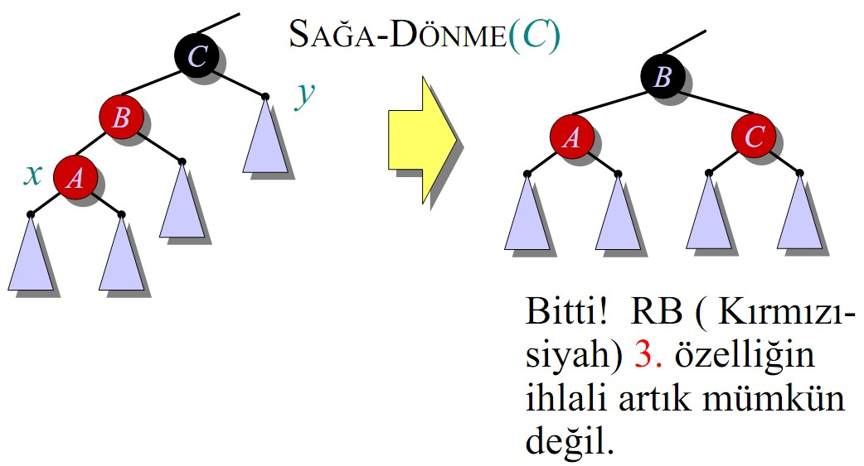
Durum 3:
 Özellik 3 ihlali devam ettiğinden yeniden döndürme
işlemi ve renklendirme yapılacak.

Slide 19



Tek Döndürme(Single Rotation)
 Eklemeden sonraki durum:
 Ardışık red (P & X)
 P’nin kardeşi S black
 X dış düğüm (left-left veya right-right)
X: Yeni Düğüm
P: Ebeveyn S: Kardeş G: Ata
G
P
S
G
C
D
E
A
B
C
S
A
B
D
E

Slide 20
Çift Döndürme (Double Rotation)
 Eklemeden sonraki durum:
 Ardışık red (P & X)
 P’nin kardeşi S black
 X iç düğüm (left-right veya left)
X: Yeni Düğüm
P: Ebeveyn S: Kardeş G: Ata
G
X
P
S
P
G
A
X
D
E
A
B
C
S
B
C
D
E

Slide 21
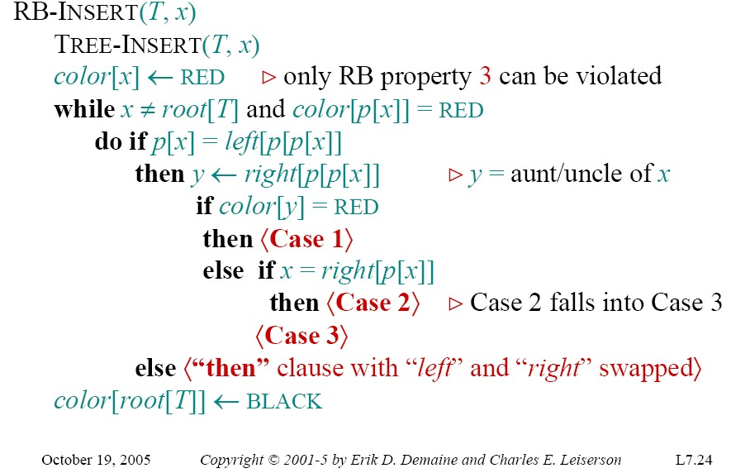
Pseudocode

Slide 22
RB_Insert(x) Tree_Insert(x); x.color = RED;
// 3. kural ihlali,
while (x!=root && x.p.color == RED)
if (x.p == x.p.p.left)
y = x.p.p.right;
if (y.color == RED) x.p.color = BLACK;
y.color = BLACK; x.p.p.color = RED; x = x.p.p;
Case 1: y= aunt/uncle of x is RED
else
// y.color == BLACK
if (x == x.p.right) x = x.p; leftRotate(x);
x.p.color = BLACK;
x.p.p.color = RED;
rightRotate(x.p.p);
Case 2
Case 3
else // x.p == x.p.p.right
(yukarıdakine benzer, fakat "right" ve "left" yer değiştirecek)

Slide 23
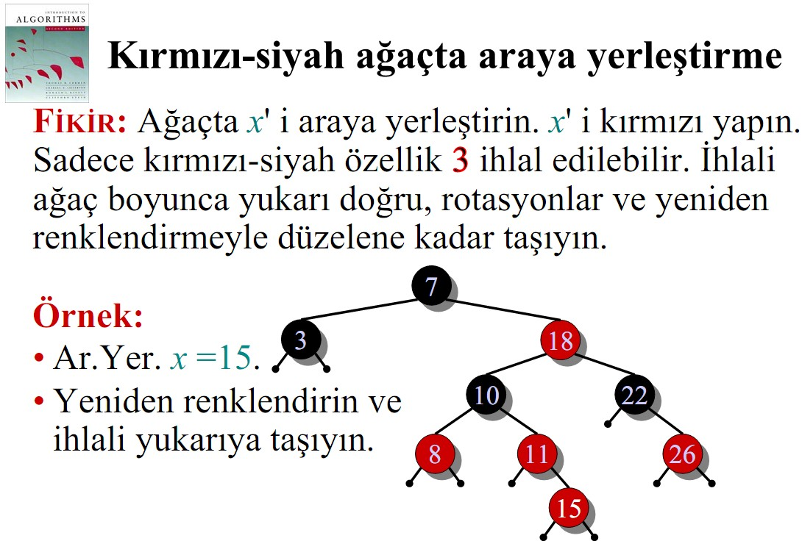
Özellik 3 ihlali

Slide 24
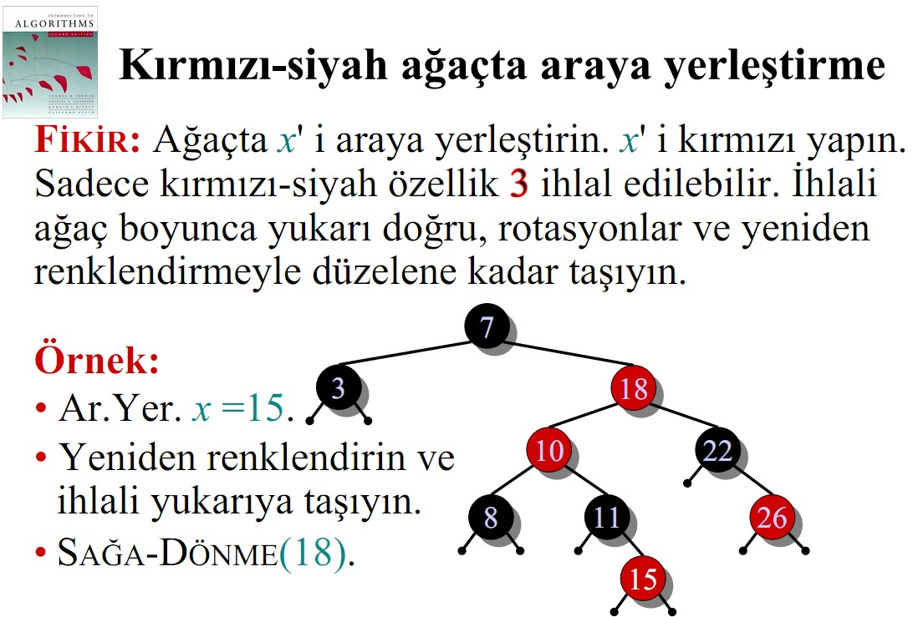
Özellik 3 ihlali devam ettiğinden yeniden
döndürme işlemi ve renklendirme
yapılacak.

Slide 25
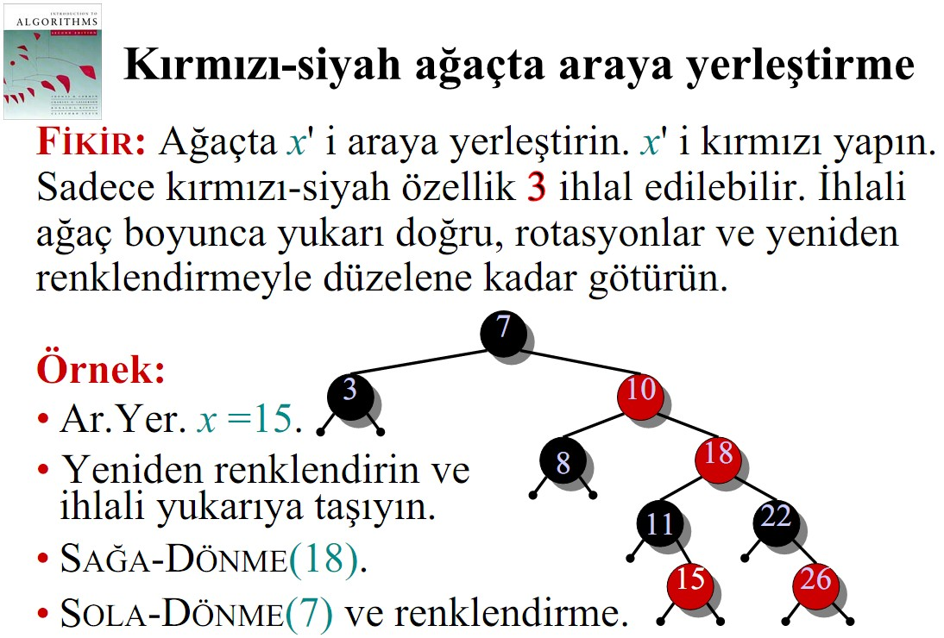

Slide 26
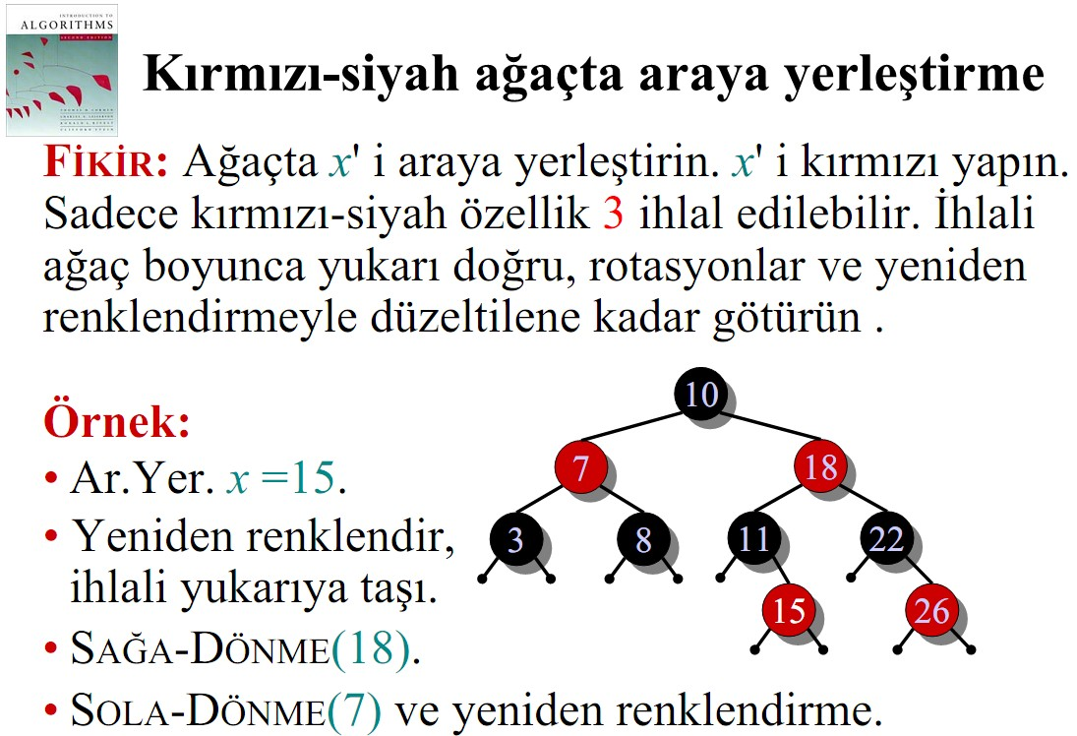

Slide 27
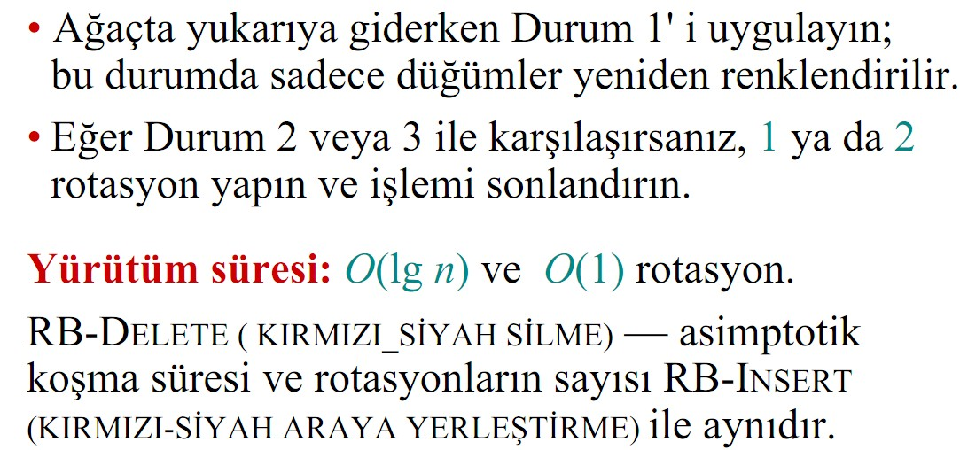
Çözümleme

Slide 28
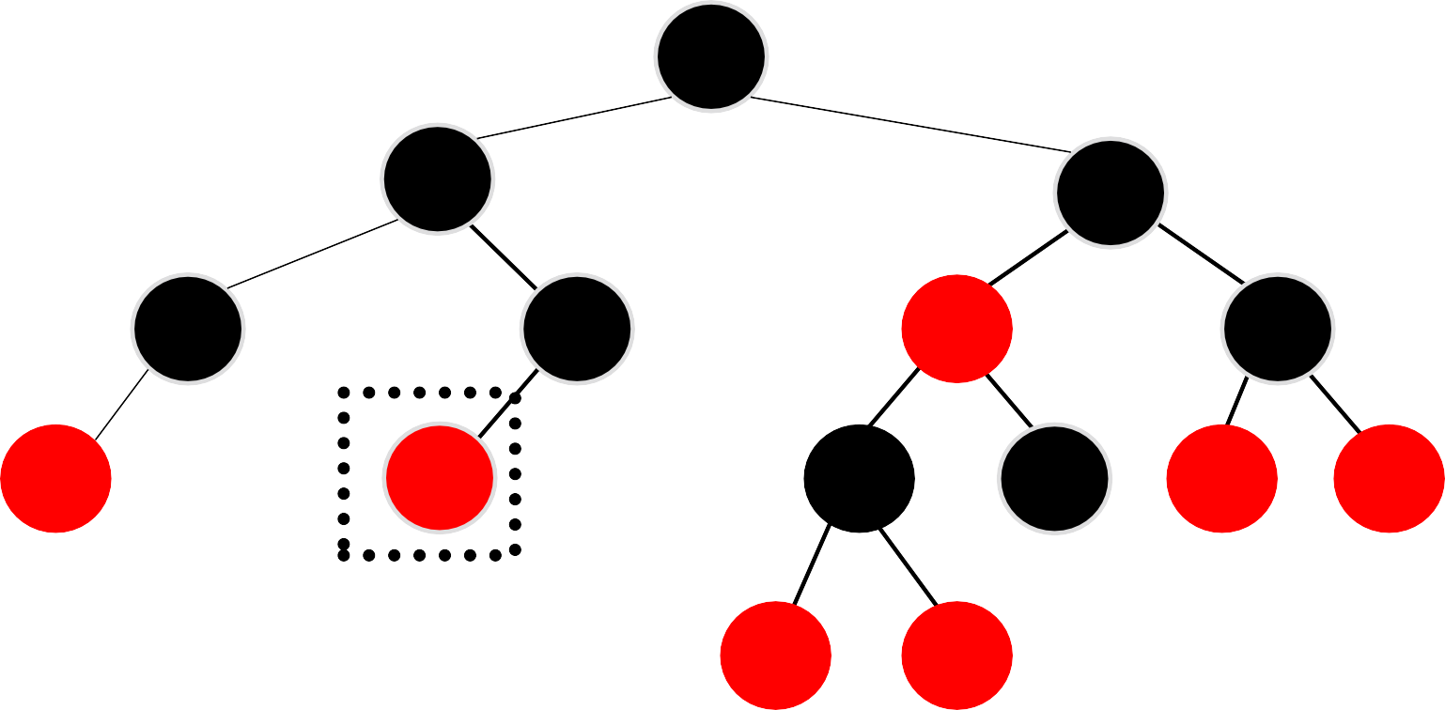
Örnek: 18 değerinin eklenmesi
30
15
70
10
20
60
85
5
18
50
65 80 90
40 55

Slide 29
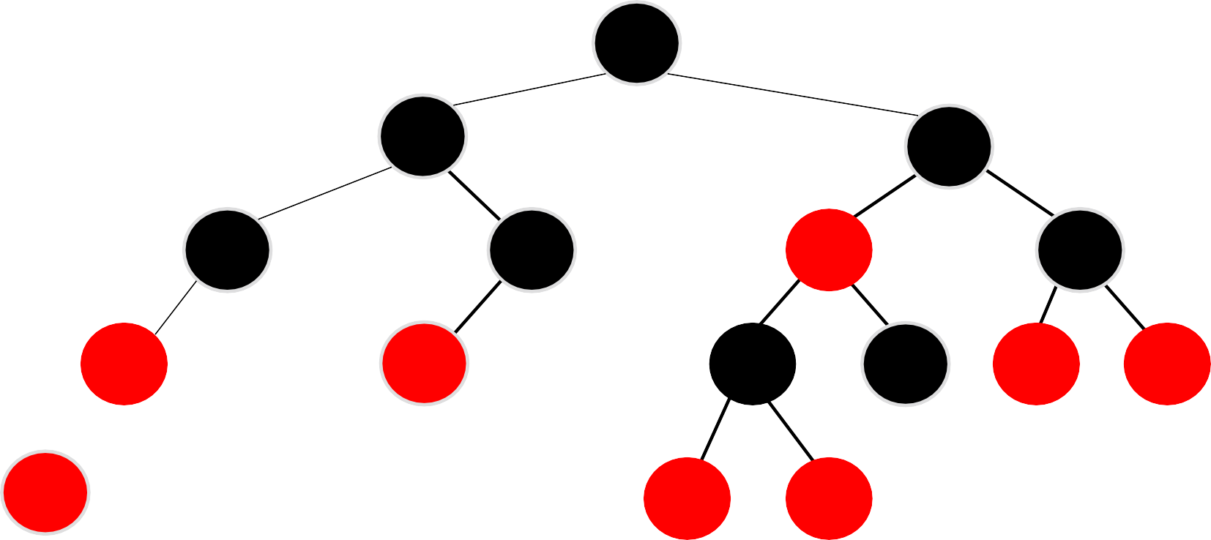
Örnek: 2 değerinin eklenmesi
30
15
70
10
5
2
20
60
85
18
50
65 80 90
40 55

Slide 30
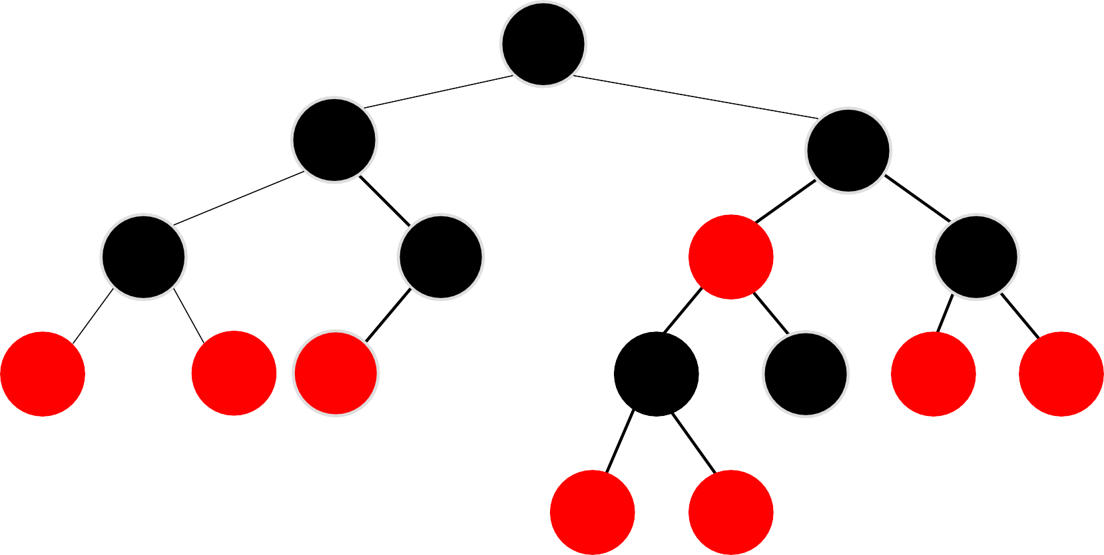
Örnek: 2 değerinin eklenmesi
30
15
70
5
20
60
85
2
10 18
50
65 80 90
40
55

Slide 31
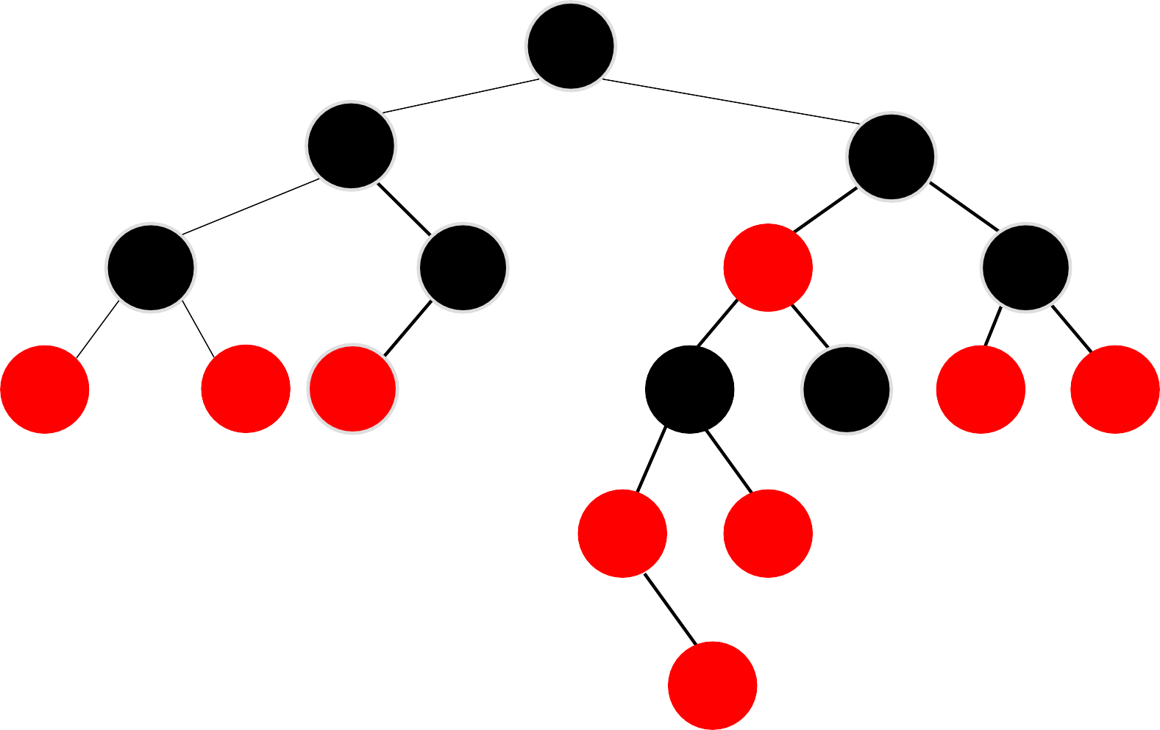
Örnek: 45 değerinin eklenmesi
30
15
70
5
20
60
85
2
10 18
50
65 80 90
40 55
45

Slide 32

Örnek: 45’i Ekle
30
15
70
5
20
60
85
2
10 18
50 65 80 90
40 55
45

Slide 33
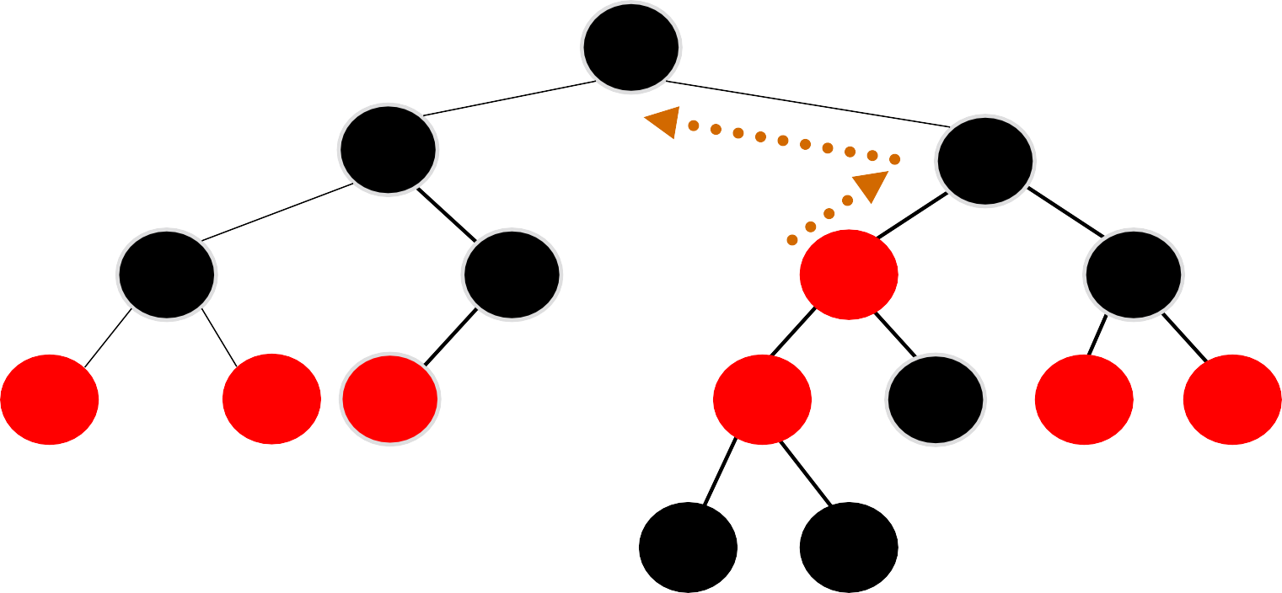
Örnek: 45’i Ekle
30
15
70
5
20
60
85
2
10 18
50
65 80 90
40 55
45

Slide 34
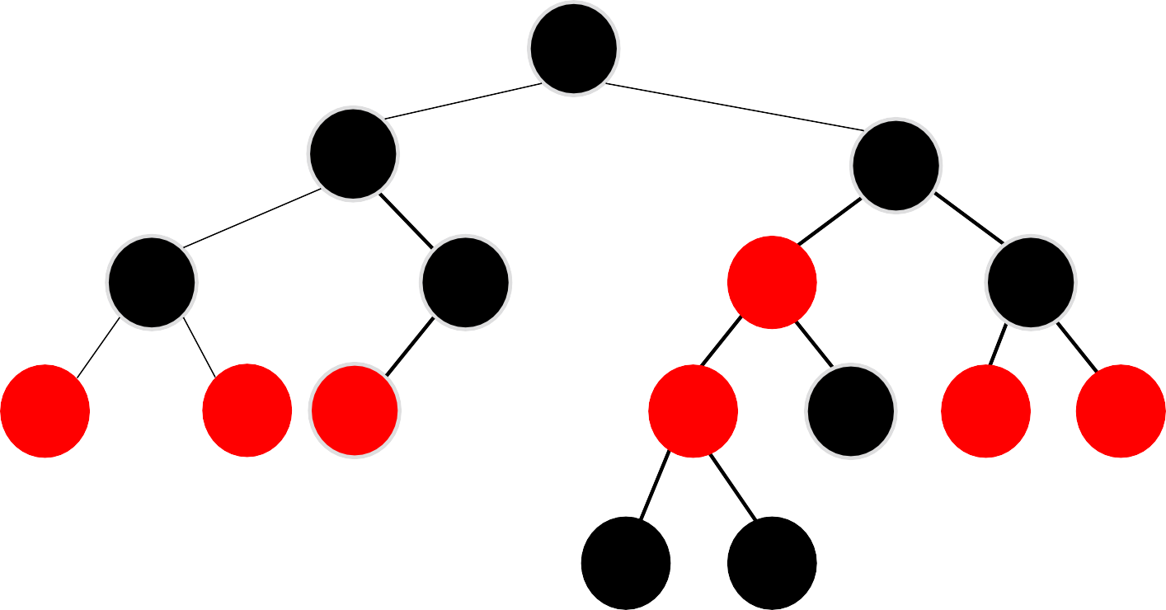
Örnek: 45’i Ekle (Tek Döndürme)
30
15
70
5
20
60
85
2
10 18
50 65 80 90
40 55
45

Slide 35
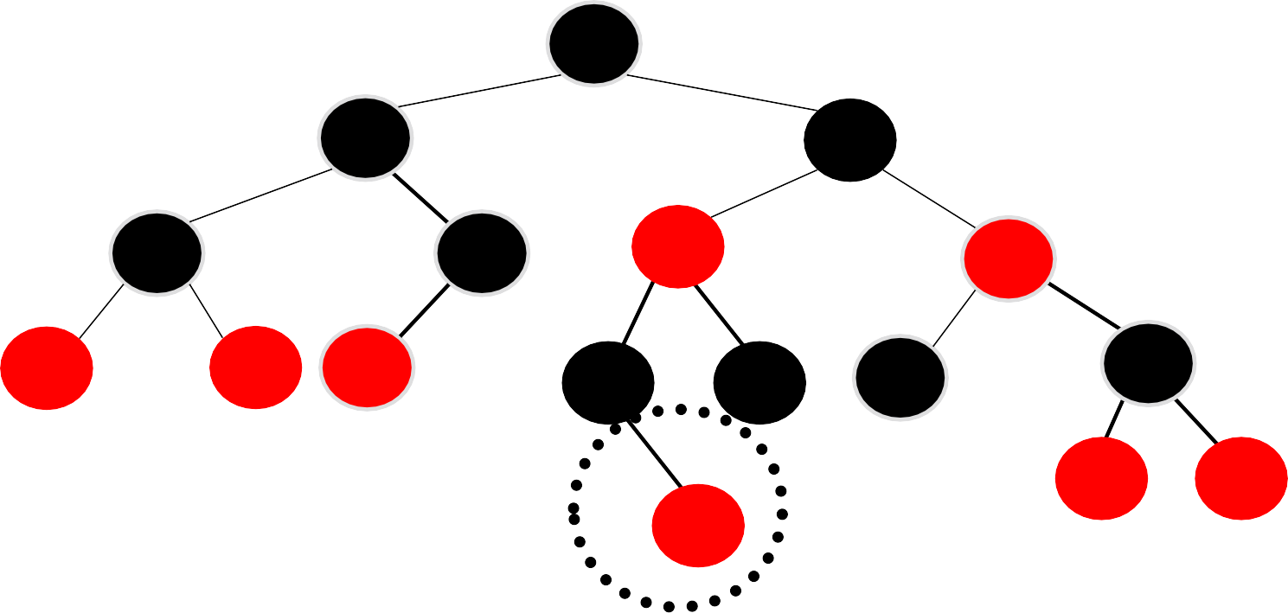
Örnek: 45’i Ekle (Tek Döndürme)
30
15
60
5
20
50
70
2
10 18
40 55
65
85
80 90
45

Slide 36
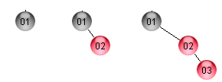
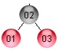
Örnek: Red-Black tree ekleme
 Eklenecek değerler: 1, 2, 3, 4, 5, 6, 7, 8, 9, 10 ,11, 12, 13, 14
 3.ve 4. özellik ihlali var. 3 nolu düğümün atası siyah olmalı. 2
nolu düğüm siyah 1 nolu düğüm kırmızı olacak şekilde
yeniden renklendirme yapılır.
 4. özellik dikkate alınırsa bu defa bh değeri bütün yollarda aynı değil bu defa sola döndürme işlemi yapılacak.
 3 eklendi, 2 Siyah, 1 Kırmızı, Root (kök) 1 Sola döndü

Slide 37
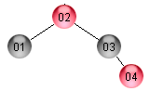
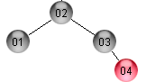
Örnek: Red-Black tree ekleme
 Eklenecek değerler: 1,2,3,4,5,6,7,8,9,10,11,12,13,14

 4 nolu düğüm eklendiğinde 3 ve 4 nolu düğümler kırmızı
olduğundan 3. özellik ihlali mevcut. Yeniden renklendir:
 3 nolu düğüm siyah atası kırmızı yapılacak.
 Ata düğüm kırmızı olduğunda çoçukları mutlaka siyah olmalı bu nedenle 1 nolu düğüm de siyah yapıldı. Ayrıca
kök düğüm kırmızı olmayacağından 2 nolu düğümde siyah
yapıldı. (bh değerleri aynı)
 4 eklendi, 2 Kırmızı, 1 Siyah, 3 Siyah, 2 Siyah

Slide 38
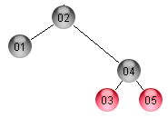
Örnek: Red-Black tree ekleme
 Eklenecek değerler: 1,2,3,4,5,6,7,8,9,10,11,12,13,14
 5 nolu düğüm eklendiğinde kırmızı olduğundan özellik 3 ihlali oluştu. 4 nolu düğümü siyah, atası olan 3 kırmızı olacak şekilde yeniden renklendirme yapıldı. Bu defa 4. özellik ihlali oluştu. Sola döndürme işlemi yapılarak ağaç dengelendi.
 5 eklendi, 4 B, 3R, 3 sola döndü

Slide 39
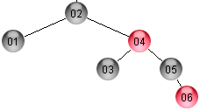
Örnek: Red-Black tree ekleme
 Eklenecek değerler:
1,2,3,4,5,6,7,8,9,10,11,12,13,14
 3. özellik ihlali yeniden renklendirme yapıldı.
 6 eklendi, 3B, 5B, 4R

Slide 40
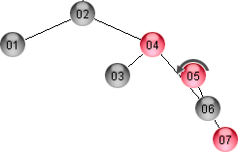
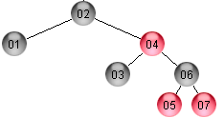
Örnek: Red-Black tree ekleme
 Eklenecek değerler: 1,2,3,4,5,6,7,8,9,10,11,12,13,14
 3. ve 4. özellik ihlali
 7 Eklendi, 6B, 5R, 5 sola

Slide 41
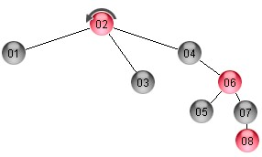
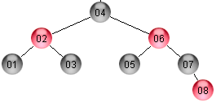
Örnek: Red-Black tree ekleme
 Eklenecek değerler: 1,2,3,4,5,6,7,8,9,10,11,12,13,14
 8 eklendi, 5B, 7B,6R, 4B,2R, 2 Sol

Slide 42
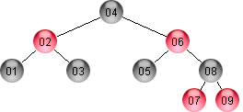
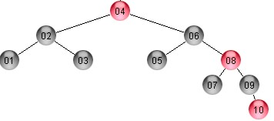
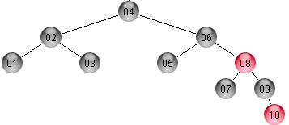
Örnek: Red-Black tree ekleme
 Eklenecek değerler: 1,2,3,4,5,6,7,8,9,10,11,12,13,14

 9 Eklendi,8B,7R, 7 Sol
 10 Eklendi, 7B,9B,8R,2B,6B,4R,4B

Slide 43
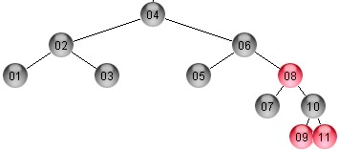
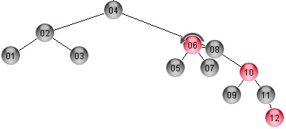
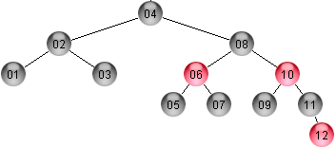
Örnek: Red-Black tree ekleme
 Eklenecek değerler: 1,2,3,4,5,6,7,8,9,10,11,12,13,14
 11 Eklendi, 10B,9R, 9 Sol
 12 Eklendi,9B,11B,10R, 8B,6R, 6 Sol

Slide 44
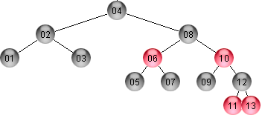
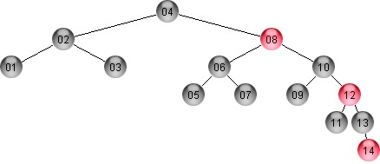
Örnek: Red-Black tree ekleme
 Eklenecek değerler: 1,2,3,4,5,6,7,8,9,10,11,12,13,14
 13 Eklendi, 12B,11R, 11 Sol
 14 Eklendi,11B,13B,12R, 8R,6B, 10B

Slide 45
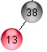
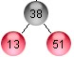


Örnek: Red-Black tree ekleme
 Aşağıdaki değerleri her eklemede Red-Black tree özelliğini uygulayınız.
 38,13,51,10,12,40,84,25

Slide 46



Örnek: Red-Black tree ekleme
 38,13,51,10,12,40,84,25

Slide 47






Örnek: Red-Black tree ekleme
 p,g,w,s,c,u

Slide 48




2-3-4-tree ve Red-Black tree gösterimi

Slide 49
Red-Black Tree: Silme
 AVL ağaçlarında olduğu gibi çocukları olan düğüm silindiğinde soldaki en büyük düğüm veya sağdaki en küçük düğüm alınır
 Eğer silinen düğüm kırmızı ise, problem yok.
Leaf nodes:
Single child nodes:

Slide 50
Red-Black Tree: Silme
 Eğer silinen düğüm kırmızı ise, problem yok.
 Eğer siyah ise kırmızı yap ve sil
P
P
X
S
X
S

Slide 51


Red-Black Tree: Deletion
 Silinen düğümün tek çocuğu var ise yer değiştir ve kırmızı ise sil.
P
P
X
Y
Y

Slide 52


Red-Black Tree: Deletion
 Silinen düğümün iki çocuğu var ise soldaki en büyük düğüm ile yer değiştir ve kırmızı ise sil.
P
X
P
Y
A
B
A
B
Y

Slide 53
Top-Down Deletion
 Silinecek düğüm siyah ise → 4. özellik ihlali
 Silinecek düğümün daima kırmızı olmasını sağla.
 Kökten başlayarak, yukarıdan-aşağı doğru seyahat ederek
silinecek düğüm için bak.
P
X: ziyaret edilen düğüm
P: ebeveyn S: kardeş
X
S
A B
C D
Fikir: X’i kırmızı yaptığından emin ol!

Slide 54

Muhtemel Durumlar- Adım 1
 Adım 1-A1: Kökün her iki çocuğu da siyah ise;
Kökü kırmızı yap
X’i kökün uygun çocuğuna taşı
Adım 2’ye geç
X
P
P
X
S
A
B
C D
A B
C
D
 Adım 1-A2: Kökün her iki çocuğu da siyah değil ise, X’i kök (X=P) olarak tasarla ve Adım 2-B’yi işlet.

Slide 55
Muhtemel Durumlar-Adım 2
 Silinecek düğüme ulaşıncaya kadar devam et; P kırmızı, X ve
S siyah.
P
X S
A B
C D
 X’i kırmızı yaptığımız zaman, X ve S’nin çocuklarına bağlı olarak muhtemelen döndürme işlemi yapılacak. Burada 2 durum mevcut.
 Adım 2-A: X’in çocukları (A & B) siyahtır (black)
 Adım 2-B: X’in çocuklarından en az biri kırmızı (red ) (A, B, veya ikisi)

Slide 56
Adım 2-A
 X’ in çocukları (A ve B) siyah ise S’ nin çocuklarına bağlıdır.
 Adım 2-A1: S’ in her iki çocuğu da siyah, P, X, S yeniden renklendir.
 Adım 2-A2: S’ in sol çocuğu kırmızı, çift döndürme
 Adım 2-A3: S’ in sağ çocuğu kırmızı (Her iki çocuğu da kırmızı ise sağ çocuğa göre işlem yap), tek döndürme

Slide 57
Adım 2-A
 Adım 2-A1: S’in her iki çocuğu da siyah ise, yeniden
renklendir. (Adım 1-A1 uygulanır)
P
P
X
S
X
S
A B
C D
A B
C D

Slide 58
Adım 2-A
Adım 2-A2: S’in sol çocuğu kırmızı ise, çift döndürme yap ve renklendir(P siyah ise sadece X kırmızı olur)
C
P
P
S
X
S
X
D
A
B
C
D
A B
P
P
C
X
S
X
C
P
S
C
S
X
Her düğüm yerleştiği düğümün rengini alıyor, son adımda X direk kırmızı yapılıyor

Slide 59
Adım 2-A
Adım 2-A3: S’in sağ çocuğu kırmızı (Her iki çocuğu da kırmızı ise sağ çocuğa göre işlem yap) ise, tek döndürme yap ve renklendir
S
P
P
D
X
S
X
C
A B
C
D
A B
Her düğüm yerleştiği düğümün rengini alıyor, son adımda X direk kırmızı yapılıyor

Slide 60
Adım 2-B
 X’in çocuklarından en az biri kırmızı ise; X’i uygun çocuğa taşı
P
X
S
A
B
C
D
 Adım 2-B1: Eğer yeni X kırmızı ise taşımaya devam et
P
S
X
C
D
 Adım 2-B2: Eğer yeni X siyah ise ( P Siyah, S kırmızı), S’yi P’ nin etrafında
dönder P ve S’yi yeniden renklendir ve Adım 2’ye git.
P
X
S
C
D

Slide 61
Adım 3-4
 Adım 3- Sonunda silinecek düğümü bul ve sil
 Adım 4- Kökü yeniden renklendir (Siyah yap).
 Örnek: R-B ağacından 10 değerini siliniz.
 Adım 1: A1-Kök iki tane siyah çocuğa sahip, kökü kırmızı yap X’ 6
ya taşı
15
6
17
3
12
16
20
10
13
18 23
7

Slide 62
Örnek
 Adım 1: Kök iki tane siyah çocuğa sahip, kökü kırmızı yap X’ 6 ya taşı.
15
X
6
17
3
12
16
20
10
13
18 23
7
 X’in çocuklarında biri kırmızı (Adım 2). X’i uygun çocuğa taşı,
yeni X(12) aynı zamanda kırmızı (Adım 2-B1)

Slide 63
Örnek
 X taşımaya devam et X (10) .
15
6
17
3
12
X
16
20
10
13
18 23
7

Slide 64
Örnek
 Silinecek düğüm bulundu. Adım 3, çocuğu ile yer değiştir ve
sil.
15
6
17
3
12
16
20
X
10
13
18 23
7

Slide 65
Örnek
 Adım 4: Kök değerini siyah yap
15
6
17
3
12
16
20
7
13
18 23
10
X

Slide 66
Örnek
 Örnek: R-B ağacından10 değerini siliniz.
15
6
17
3
12
16
20
2
4
10
13

Slide 67
Örnek
 Adım 1: A2-Kök bir tane siyah çocuğa sahip, X=kök yap
 Adım 2-B: X en az bir tane kırmızı çocuğa sahip. X uygun
çocuğa taşı.
X
15
6
17
3
12
16
20
2
4
10
13

Slide 68
Örnek
 Adım 2-B1:Yeni X (6) kırmız olduğundan uygun çocuk
düğüme taşımaya devam et X(12)
X
15
6
17
3
12
16
20
2
4
10
13

Slide 69
Örnek
 X iki tane siyah düğüme sahip. X’ in kardeşi S de 2 tane siyah
düğüme sahip (Adım 2-A1).
 Adım 2-A1: S’in her iki çocuğu da siyah ise, X, P, S yeniden renklendir.
 X’i 10’na taşı.
P
6
15
17
S
3
12
X
16
20
2
4
10
13

Slide 70
Örnek
 X, hedef olan yaprak düğüm olduğundan silinebilir fakat rengi siyah Adım 2 ye git.
 X iki tane siyah düğüme sahip. X’in kardeşi S de 2 tane siyah düğüme sahip (Adım 2-A1).
 Adım 2-A1: S’in her iki çocuğu da siyah ise, X, P, S yeniden renklendir.
15
6
17
P
3
12
16
20
2
4
10
13
S
X

Slide 71
Örnek
 Adım 3: Kırmızı olan 10 düğümü artık silinebilir.
 Adım 4: Kökü siyah yap.
15
6
17
3
12
16
20
2
4
10
13
X

Slide 72
Örnek
 Örnek: R-B ağacından 11 değerini siliniz.
15
10
Sağ taraf dengeli ve değişimden etkilenmeyen
değere sahip
5
12
3
7
11
13
2
4 6
9
 Adım 1: Kök iki tane siyah çocuğa sahip. Kökü kırmızı yap. X’i uygun çocuğa taşı (X(10)).

Slide 73
Örnek
 X kırmızı bir çocuğa sahip (Adım 2). X’i 12 ye taşı .
15
X
10
Sağ taraf dengeli ve değişimden etkilenmeyen
değere sahip
5
12
3
7
11
13
2
4 6
9

Slide 74
Örnek
 Adım 2-B2: Eğer yeni X siyah ise ( P Siyah, S kırmızı), S’yi P’ nin etrafında döndür P ve S’yi yeniden renklendir ve Adım 2’ye git.
15
P
10
Sağ taraf dengeli ve değişimden etkilenmeyen
değere sahip
S
5
12
X
3
7
11
13
2
4 6
9

Slide 75
Örnek
15
5
Sağ taraf dengeli ve değişimden etkilenmeyen değere sahip
P
3
10
S
X
2
4
7
12
6
9
11
13
 X ve S siyah çocuklara sahip (Adım 2-A1). X,P ve S’ yi yeniden renklendir.

Slide 76
Örnek
 X, P ve S’yi yeniden renklendir. X’i 11 taşı.
15
5
Sağ taraf dengeli ve değişimden etkilenmeyen değere sahip
P
3
10
S
X
2
4
7
12
6
9
11
13

Slide 77
Örnek
 X’i 11 taşı. X siyah olduğundan silinemez. X ve S siyah
çocuklara sahip (Adım 2-A1). X,P ve S’ yi yeniden renklendir.
15
5
Sağ taraf dengeli ve değişimden etkilenmeyen değere sahip
3
10
P
12
2
4
7
6
9
11
13
S
X

Slide 78
Örnek
 Adım 3: X’i sil.
 Adım 4: Kökü siyah yap
15
5
Sağ taraf dengeli ve değişimden etkilenmeyen değere sahip
3
10
P
12
2
4
7
6
9
13
S
X
11

Slide 79

Örnek
 Örnek: Aşağıda verilen red-black ağacından 55 nolu düğümü
siliniz.
 Silinecek 55 nolu düğüm ile yerine gelecek düğümü (44) yer değiştir.
 Adım1: Kök düğümün çocukları kırmızı, kökü kırmızı yap X=kök. X’i uygun çocuğa taşı X(61). Yeni durum Adım 2-A1’i uygula.
X
61
61
61
X
X
55
65
44
65
44
65
44
60
64
77
55
60
64
77
55
60
64
77

Slide 80

Örnek
 Örnek: Aşağıda verilen red-black ağacından 55 nolu düğümü siliniz.
 X’i taşı X(55). Yeni durum Adım 2-A1’i uygula
 Adım 3 (X’i sil) ve Adım 4 uygula
61
61
61
44
65
44
65
44
65
55
60
64
77
55
X
60
60
64
77
64
77
X

Slide 81


Örnek
 Örnek: Aşağıda verilen red-black ağacından 54 nolu düğümü
siliniz.
 Adım 1’i uygula X’i taşı (X(61)). Yeni durum Adım 2-B2’yi uygula (X(54))
 Yeni durum Adım 2-A1’i uygula. Adım 3 ve 4’ü uygula
X
61 61
96
96
96
X
54
54
96
96
61
99
61
99
61
99
54 _{X} 70
54
70
70
70
99
70
99
X

Slide 82


Örnek
 Örnek: Aşağıda verilen red-black ağacından 30 nolu düğümü siliniz.
 Adım1’i uygula X=kök. X’i ,’i uygun çocuğa taşı X(30). Yeni
durum Adım 2-A3’ü uygula. Adım 3 ve 4’ü uygula.
X
40
40 60
60
X
30
60 40
65
30
60
40
65
44
65
44
65
30
44
44
X

Slide 83

Örnek
 Örnek: Aşağıda verilen red-black ağacından 6 nolu düğümü siliniz.
 4 ile 6 yı yer değiştir.
 Adım 1’ uygula
 X’i uygun çocuğa taşı X(4). Yeni durum Adım 2-B
 X’i uygun çocuğa taşı X(6). Yeni durum Adım 2-B2’yi uygula.
06 04 14
04 14
X
06 14 04 15
12
15
12 15
X
06
12
10
10
10

Slide 84

Örnek
 Örnek: Aşağıda verilen red-black ağacından 6 nolu düğümü siliniz.
 X’i uygun çocuğa taşı X(6). Yeni durum Adım 2-B2’yi uygula.
 Yeni durum Adım 2-A2’i uygula. Adım 3 ve 4’ü uygula
14 14
04 15 10 15
14
10
15
X
06
12 12
4
4
12
10
X
6

Slide 85



Örnek
 Örnek: Aşağıda verilen red-black ağacından 6 nolu düğümü siliniz.

Slide 86


Red-Black Tree: Deletion
 Silinecek düğüm kırmızı, siyah çocukları var ise renk değişmez. (50 silindi)

Slide 87


Red-Black Tree: Deletion
 Örnek: 10 değerini siliniz.
 4B, 3R, 2B, 4 Sağ

Slide 88

Red-Black Tree: Deletion
 Örnek:60 değerini siliniz

Slide 89




Red-Black Tree: Deletion
 Örnek
 Sırasıyla 10, 9,15, silindi.

Slide 90


Red-Black tree Silme
 Örnek: 62 silinecek

Slide 91


Red-Black tree Silme
 Örnek: 82 silinecek

Slide 92


Red-Black tree Silme
 (Standart olması açısından silinen düğüm yaprak değil ise genelde soldaki en büyük düğümü alacağız.)
 Sil:20,10, 70, 30,50
 20 silindi

Slide 93


Red-Black tree Silme
 Sil:10,70,30,50,
 10 silindi
 70 silindi

Slide 94


Red-Black tree Silme
 Sil:30,50,
 30 silindi.
 50 silindi.

Slide 95

Red-Black tree Silme
 Aşağıda verilen ağaçta sırasıyla 96, 44, 23, 27 düğümlerini silerek aşağıdaki soruları cevaplayınız.
 (Doğru değer dışında yazılan değerler olursa sonuç
yanlış olarak kabul edilecektir.)
 A) Hangi düğümler kırmızı renge sahiptir?
 B) Kök düğümün değeri nedir?

Slide 96




Red-Black tree Silme
 96, 44, 23, 27
A) 61, B) 26

Slide 97

Red-Black tree Silme
 Aşağıda verilen ağaçta sırasıyla 33, 55, 40, 10 düğümlerini silerek aşağıdaki soruları cevaplayınız.
 (Doğru değer dışında yazılan değerler olursa sonuç yanlış olarak kabul edilecektir.)
 A) Kaç adet Siyah renge sahip düğüm vardır?
 B) Yaprakta bulunan hangi düğümler kırmızı renge sahiptir? Kök düğümün değeri nedir?
 C) Ağacın son hali AVL ağacı olarak dengede midir?
 Dengede değil ise dengeleyiniz.

Slide 98


Red-Black tree Silme
 33, 55, 40, 10

A) 9 adet, B) 17,60 C) Evet

Slide 99




Red-Black tree Silme
 Silinecek değerler :36,55,69


Slide 100

Red-Black tree Silme
 Silinecek değerler: 73,63,54


